Slide 1
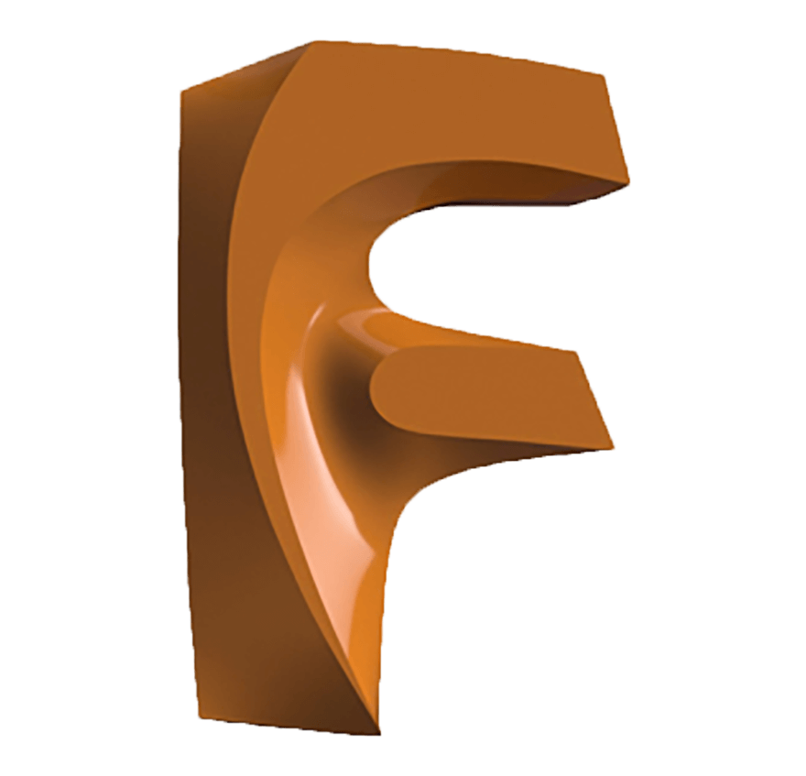
2.2. ÜÇ BOYUTLU YÜZEY MODELLEME 2.2.1. Exrude (Üç Boyutlu Yüzey Oluşturma) 2.2.2. Revolve (Döndürerek Yüzey Oluşturma)
Üç Boyutlu Yüzey Modelleme
14.Hafta
Makine ve Tasarım Teknolojisi Alanı
Makine ve Tasarım Teknolojisi Alanı

Slide 2
Üç Boyutlu Katı Modelleme Komutları
Katı modelleme komutları ile zor oluşturulan ya da oluşturulamayan şekiller yüzey modelleme komutları ile oluşturulur. Yüzey modelleme komutlarına DESING bölümünde bulunan SURFACE sekmesinden ulaşılır
Yüzey modelleme komutları yüzey oluşturma ve yüzey düzenle komutları olmak üzere iki kısımda incelenir.
Yüzey oluşturma yöntemleri mantık olarak üç boyutlu model oluşturma komutlarına benzer. Oluşturulan yüzeylerde kalınlık sıfır olarak kabul edilir. Yüzey oluşturma yöntemleri şunlardır

Slide 3
Üç Boyutlu Katı Modelleme Komutları
2.2.1. Exrude (Üç Boyutlu Yüzey Oluşturma)
Simgesi :
Konumu : DESING>SURFACE>CREATE>Exrude
Klavye Kısa yolu:
Create Sketch komutu ile oluşturulan şekiller seçilip yükseklik vermek suretiyle yüzey haline getirilir.

Slide 4
Üç Boyutlu Katı Modelleme Komutları
2.2.2. Revolve (Döndürerek Yüzey Oluşturma)
Simgesi :
Konumu : DESING>SURFACE>CREATE>Revolve
Klavye Kısa yolu:
Silindirik geometriye sahip, simetrik yüzeyleri oluşturmak için kullanılan komuttur. Simetri ekseni aynı zamanda döndürme eksenidir.

Slide 5
Üç Boyutlu Katı Modelleme Komutları

